Slide 1
チームF
成果発表
H.L.
M.K.
Notes:
他のユーザとのつながりを作りやすいSNS

Slide 2
追加機能
・性別の入力・表示
・生年月日の入力
・年齢の自動表示
・空いている日の表示

Slide 3
追加機能その一
計算機機能
SNSをメモ帳代わりにする事
↓
電卓機能があれば便利では？

Slide 4
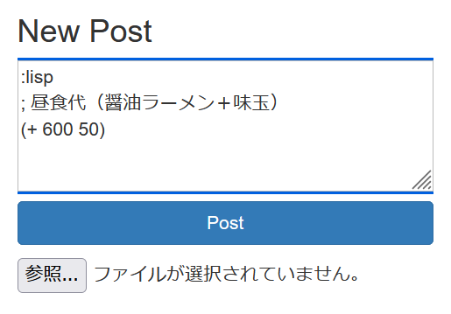
追加機能その一(ii)
計算機機能
魔法の呪文->
コメント->
式->

Slide 5
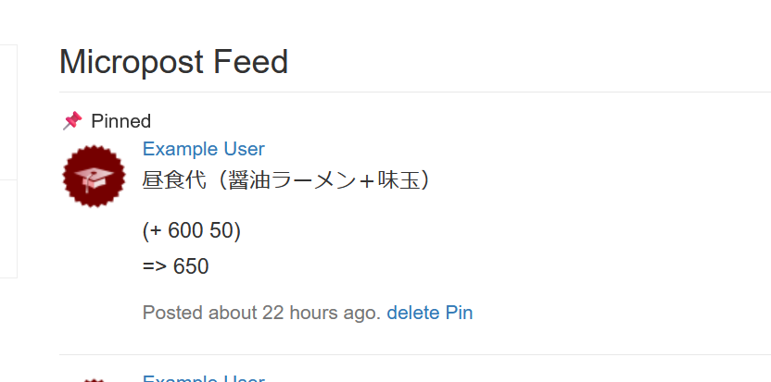
追加機能その一(ii)
計算機機能
結果が表示される->

Slide 6
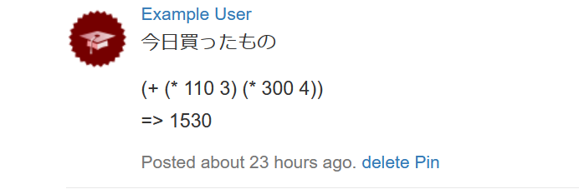
追加機能その一(iii)
計算機機能

Slide 7
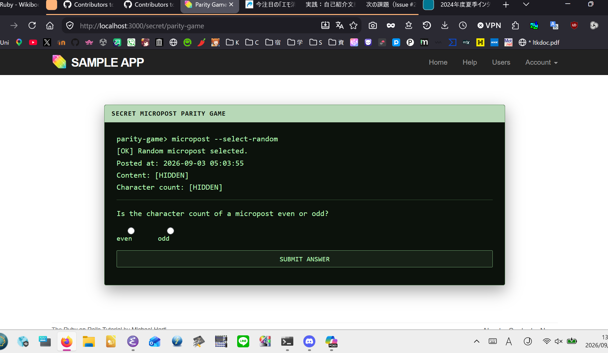
追加機能その二
暇つぶし機能
↑secret/parity-gameにアクセス

Slide 9
追加機能その二
暇つぶし機能
運営企業は利益を得たい！
↓
滞在時間を最大化、広告へのインプレッション増！！
↓
[求]アプリから離脱せずに楽しめる新機能

Slide 10
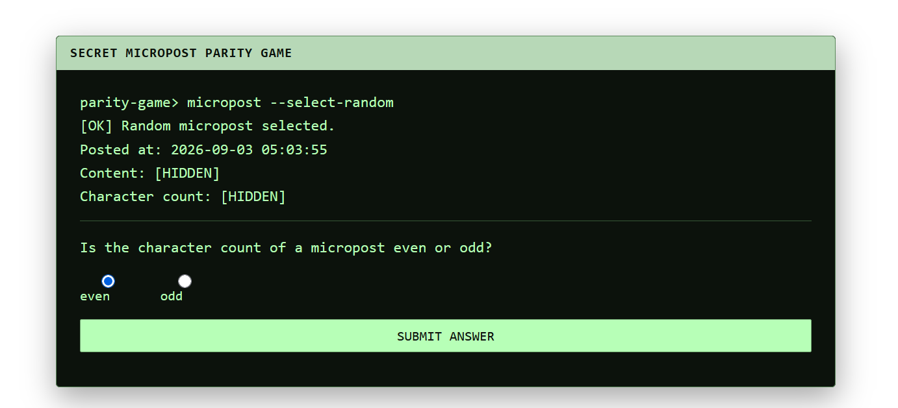

Slide 11
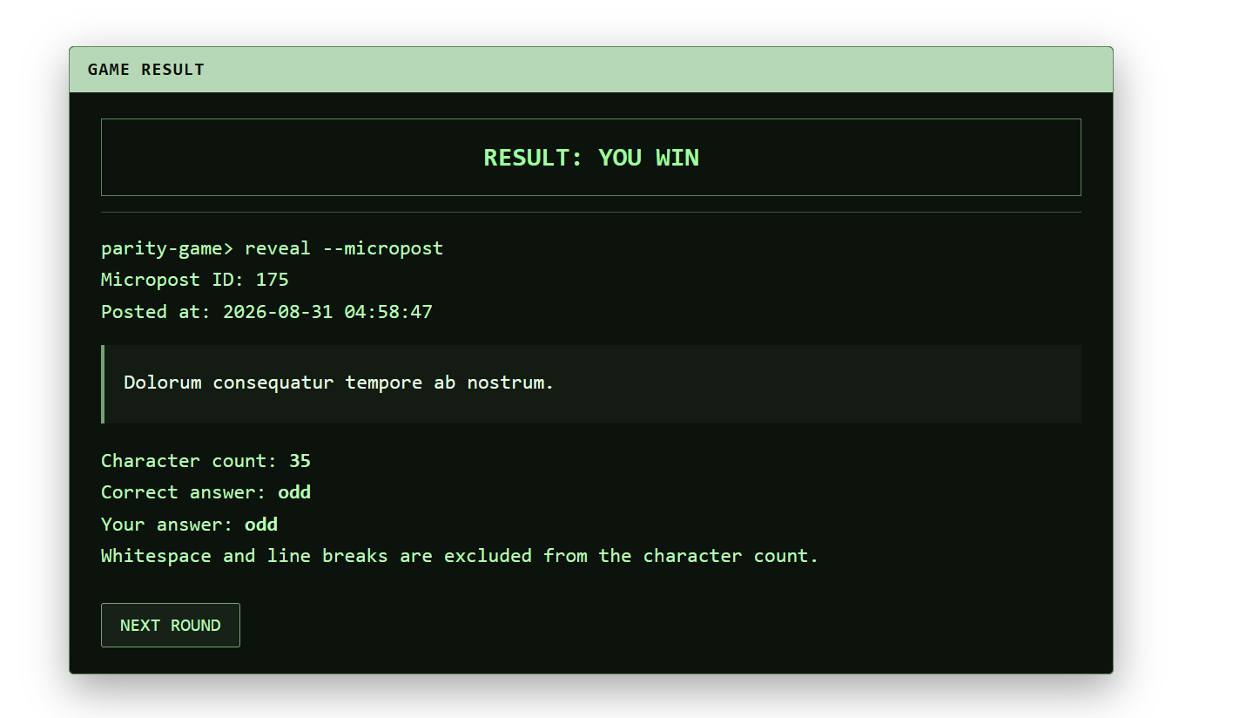

Slide 12
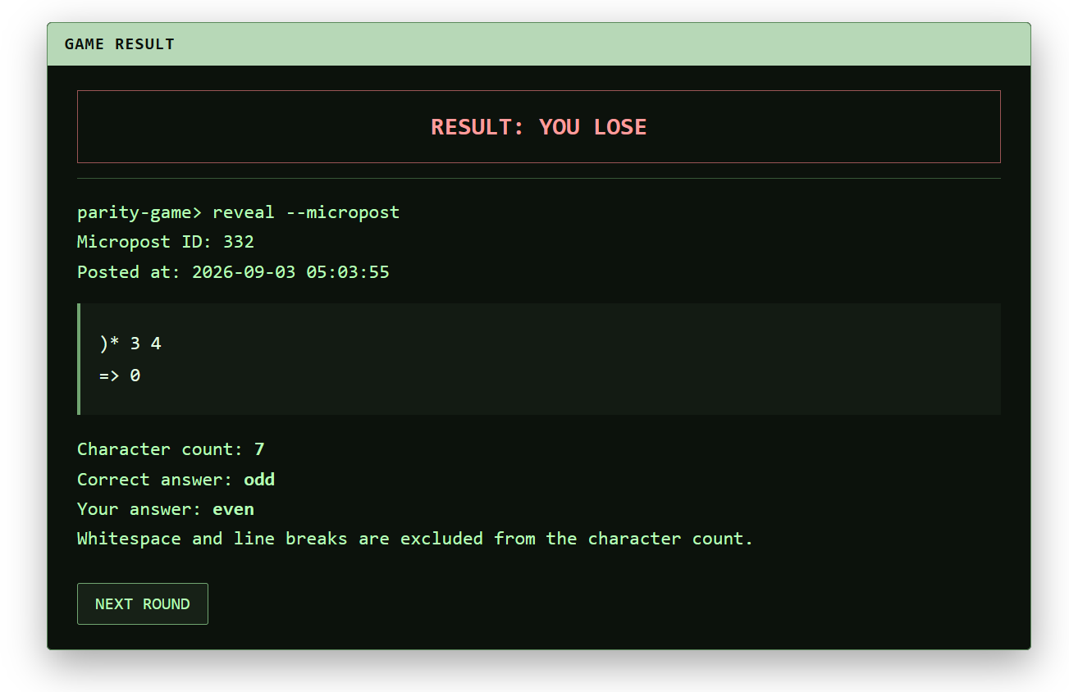
追加機能その二(ii)
トキ消費 + エモ消費
暇つぶし機能
「教官」と「なつかしさ」を引き出す
サービスを使う程、未来の自分がゲームで楽しい

Slide 13
追加機能一覧
・プロフィールに自己紹介文を追加
・フォロー数・フォロワー数表示機能
・固定マイクロポスト機能
・プロフィールに性別・生年月日の入力
・生年月日から年齢を自動的に表示
・空いている日をカレンダーから入力
・計算機機能
・暇つぶし機能
Notes:
DM機能や趣味のタグを作成して自分の趣味と似た人とつながりやすくなる機能を実装したかった

